Slide 1

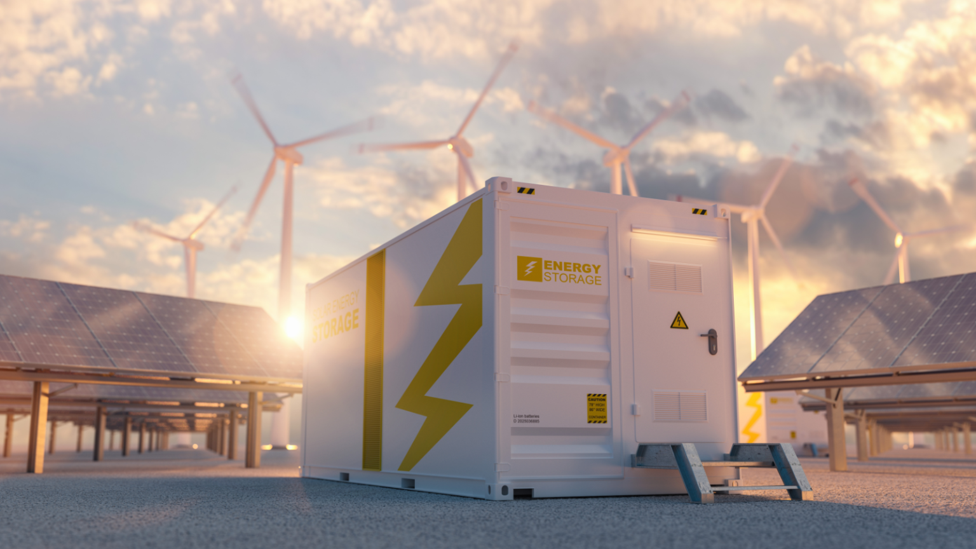
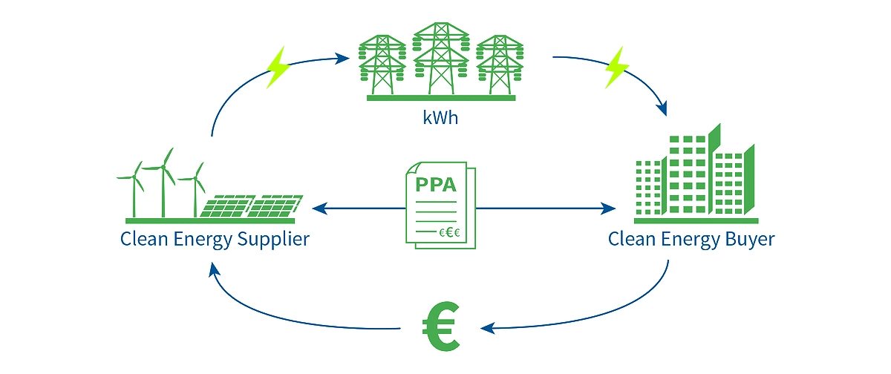
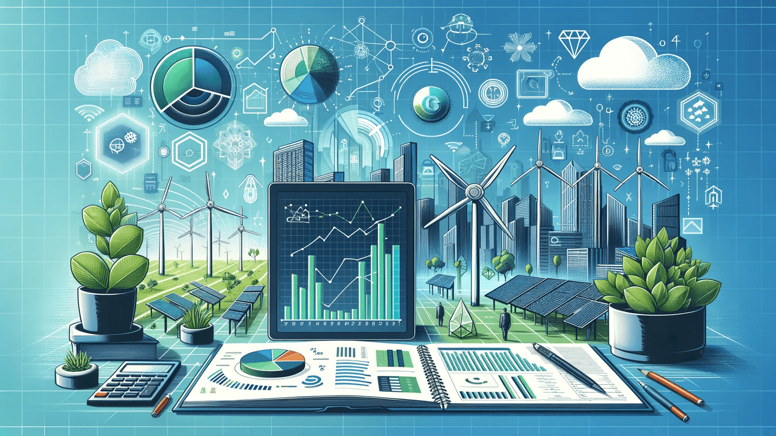

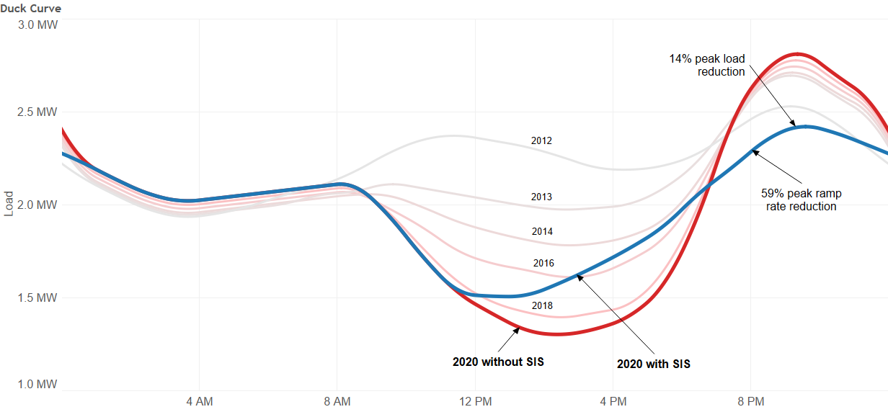
YENİLENEBİLİR ENERJİ YATIRIMLARININ FİNANSMANI
Av. Serhat Aydın, LL.M., Av. Aslı Başçoban
Özet
Enerji sektörünün karşılaştığı en önemli zorluklardan biri, enerji talebindeki artış trendine karşılık, enerji sektörünü karbonsuzlaştırmak diğer yandan da tüketicilerin ihtiyaç duyduğu miktarda enerjiye kesintisiz ve uygun maliyetle erişimini sağlamaktır. Dolayısıyla enerji arz güvenliği ve fiyat istikrarı korunarak enerji kaynaklarının kullanımını sağlayan yöntemlere ihtiyaç duyulmaktadır. Bu anlamda, Avrupa Yeşil Mutabakatı ve 2053 net sıfır hedefleri başta olmak üzere enerji dönüşümü sürecinin etkisiyle birlikte, elektrik üretimine ilişkin gerçekleştirilen yatırımlar yenilenebilir enerji kaynaklarına yönelmiştir. Mevcut ve potansiyel yatırımcılar dahil olmak üzere sektör paydaşları tarafından bu kapsamdaki uzun vadeli yatırım planlanmalarının oluşturulmasında, enerji politikaları, teşvikler, yasal mevzuat, finansman gibi kriterler esas teşkil etmektedir. Yenilenebilir enerji yatırımlarının finansmanı konusunda özellikle son dönemde ülkemizdeki mevzuat değişiklikleri beraberinde mevcut YEKA, YEKDEM gibi mekanizmaların yanı sıra, “Corporate PPA” ve “Merchant/Utility PPA” gibi sözleşmesel zeminlerin; öte yandan enerjinin depolanmasına yönelik faaliyetlerin proje finansmanına olan etkilerinin değerlendirilmesi sektörel anlamda önem arz etmektedir.
0172
Bulgular
Yenilenebilir enerji
yatırımlarının
finansmanı konusunda:
kaynak: https://auroraer.com/insight/commentary-afrr-capacity-market-open-in-france-2024/
Enerji Depolama Faaliyetleri
Uzun Vadeli Enerji Tedarik Anlaşmaları
(Power Purchase Agreement “PPA”)
kaynak: https://resource-platform.eu/what-are-ppas/
Tartışma
Enerjinin Depolanması
Mevzuat – İlgili Yasal Düzenleme
Elektrik Piyasası Kanunu, 21/03/2018 tarihli değişiklik; Elektrik Üretim ve Elektrik Depolama Tesisleri Kabul Yönetmeliği
09/05/2021 tarihli Elektrik Piyasasında Depolama Faaliyetleri Yönetmeliği
Finansman Yönüyle Değerlendirme
Arbitraj, Peak Shaving (Yük Puantını Kırpma), Load Shifting (Yük Kaydırma) gibi stratejiler ile maliyet yönetiminin yapılabilmesi
Enerji üretiminde sürekliliğin sağlanması ve şebeke güvenliğinin korunması; “Duck Curve” etkisinin yönetilebilmesinin sağlanması
kaynak: https://www.sunverge.com/integrated-energy-storage-an-answer-to-addressing-the-duck-curve
Power Purchase Agreement (“PPA”)
Mevzuat – İlgili Yasal Düzenleme
05/07/2022 tarihli 7417 sayılı Kanun,56. Madde 6446 sayılı Elektrik Piyasası Kanunu 7. Madde
Finansman Yönüyle Değerlendirme
Doğrudan tüketiciye satış imkânı sunacak “Corporate PPA” ve gerekse tedarik şirketlerine satış anlamına gelecek “Merchant/Utility PPA” aracılığıyla enerji maliyetlerinin sabitlenmesi ve çevresel sürdürülebilirlik hedeflerine ulaşımın sağlanması
Yöntem
Bu çalışmada yenilenebilir enerji projelerinin finansmanı konusunda değerlendirilmeye matuf bazı sözleşme türleri ve enerji piyasasındaki depolama faaliyeti, ilgili mevzuata ve sektörde yapılan güncel araştırmalara dayalı olarak incelenmiştir.
Sonuç
Yenilenebilir enerji yatırımlarının finansmanı, enerji sektörünün geleceği ve sürdürülebilirliği açısından kritik bir konudur. Bu alandaki yatırımların başarılı olması için finansal araçların çeşitlendirilmesi, risk yönetimi ve uzun vadeli stratejiler geliştirilmesi gerekmektedir. Enerji depolama çözümleri ile entegre edilen enerji projeleri, enerji arz güvenliğini artırmakta ve piyasada yeni fırsatlar yaratmaktadır.
Hem enerji üreticileri hem de tüketiciler için uzun vadeli enerji tedarik anlaşmaları (PPA'lar) yenilikçi bir finansman çözümü olarak görülmektedir. Bu anlamda PPA’lar enerji üreticileri için, enerji piyasalarındaki belirsizlikleri azaltarak, finansman güvenliğini ve yatırımın geri dönüşünü sağlamlaştıran önemli araçlardır.

